Slide 1



Технологии Будущего
АКСЕЛЕРАТОР
Проект «3DHelp»
Кашкина Ксения
Згадова Екатерина
20.35
НАЦИОНАЛЬНАЯ
ТЕХНОЛОГИЧЕСКАЯ
ИНИЦИАТИВА

Slide 2
АКТУАЛЬНОСТЬ ПРОЕКТА
Проблемы, которые решает проект:
1. Отсутствие доступа к индивидуальным протезам и платформы для заказа 3D печати протезов для людей с ограниченными возможностями, оформить заказ нельзя дистанционно с любого устройства с доступом в интернет.
2. Низкая персонализация. Отсутствует платформа позволит каждому человеку выбирать уникальные параметры своего протеза, учитывая его индивидуальные потребности и предпочтения. Например, при формировании заказа потребитель не может задать индивидуальные характеристики по размеру, материалу, облицовки и т.д..
3. Медленный процесс получения протеза. Заказ протеза через платформу для 3D печати может сократить время получения протеза и упростить процесс для пользователей. Так как оформление заказа будет более удобным, и при помощи партнерства с производителями и службами доставок весь процесс будет ускоренным.
4. Отсутствие выбора дизайна и материалов. Платформа может предложить индивидуальный выбор дизайна облицовки, цветов и материалов для протезов, что позволит пользователям настроить их в соответствии с их потребностями.
Технологии Будущего

Slide 3
АКТУАЛЬНОСТЬ ПРОЕКТА
Целевая аудитория проекта:
1. Люди с ограниченными физическими возможностями: включает людей, которые родились с врожденными аномалиями конечностей или потеряли их в результате травмы или болезни. Данные протезы могут быть произведены для них индивидуально, а заказ будет более доступным.
2. Медицинские специалисты и реабилитационные центры: специалисты по реабилитации могут заинтересоваться проектом по 3D печати протезов, так как это предоставляет им новые возможности для обеспечения своих пациентов идеальными решениями в дистанционном формате.
3. Инженеры и дизайнеры: проект может привлечь специалистов в области инженерии и дизайна, которые заинтересованы в разработке и создании инновационных решений для людей с ограниченными возможностями.
4. Благотворительные организации и фонды: проект это предоставляет новые возможности для помощи нуждающимся благотворительным организациям, занимающимся благотворительностью и помощью людям с ограниченными физическими возможностями.
Технологии Будущего

Slide 4
РЕШЕНИЕ
«3DHelp» - удобная платформа, которая позволит оформить заказ на индивидуальный протез конечностей. Протез будет задан по определённым характер искам потребителя (размер, материал, облицовка), что обеспечит персонализированный подход к каждому клиенту.
Благодаря партнёрству с медицинскими учреждениями и с производителями клиент всегда получит точные рекомендации по выбору характеристик, а также поддержку как пользователя платформы при возникновении вопросов или проблем. Партнерство с производителями и логистическими службами будет способствовать ускорению процесса получения протеза, благодаря систематизации процессов.
Технологии Будущего

Slide 5
КОНКУРЕНТЫ
- Stratasys Ltd (3D печать стоматологических протезов, создание проекта по 3D печати протезов конечностей)
- 3D Systems Corporation (Производство 3D протезов конечностей в Южной Каролине, США)
- Formlabs (Производство 3D протезов конечностей в США)
- EOS GmbH (Платформа по продаже оборудования для 3D печати, Германия)
- Renishaw plc (Производство 3D-metal протезов для конечностей и органов)
TAM: 10 900 00 инвалидов в России на 2023 год
SAM:
10 900 000*0,54= 5 886 000
(по данным приблизительно 54% от общего количества инвалидов – с ограниченными возможностями конечностей)
SOM:
5 886 000*0.1=588 600
Технологии Будущего

Slide 6
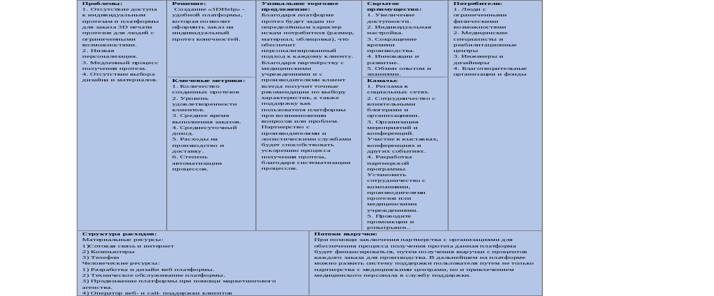
LEAN CANVAS
Технологии Будущего

Slide 7
БИЗНЕС-МОДЕЛЬ и ЮНИТ-ЭКОНОМИКА
Вид ресурсов | Единицы | Стоимость за единицу, руб. | Количество | Стоимость, руб.
 | Материальные ресурсы
1)Сотовая связь и интернет | мес | 12000 | 12 | 144000
2) Компьютеры | шт | 70000 | 10 | 700000
3) Телефон | шт | 3000 | 8 | 24000
 | Человеческие ресурсы
1) Разработка и дизайн веб платформы. | шт | 150000 | 1 | 150000
2) Техническое обслуживание платформы. | Руб/мес. | 110000 | 12 мес. | 1320000
3) Продвижение платформы при помощи маркетингового агенства. | Руб/мес. | 25000 | 12 мес. | 300000
4) Оператор веб- и call- поддержки клиентов | 8 операторов/месяц | 320000 | 12 мес. | 3840000
Общие расходы на 1 год: |  |  |  | 6478000

Slide 8
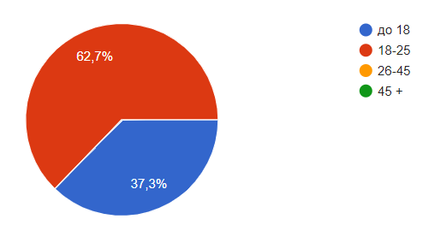
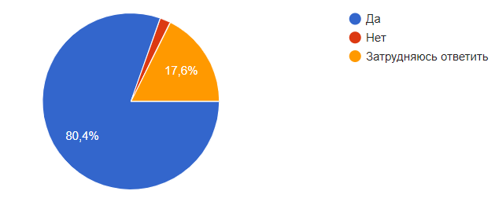
ТЕКУЩИЕ РЕЗУЛЬТАТЫ
Опрос о проекте «3DHelp»
(103 участника)
Укажите ваш возраст:
Считаете ли вы проект актуальным и важным?

Slide 9
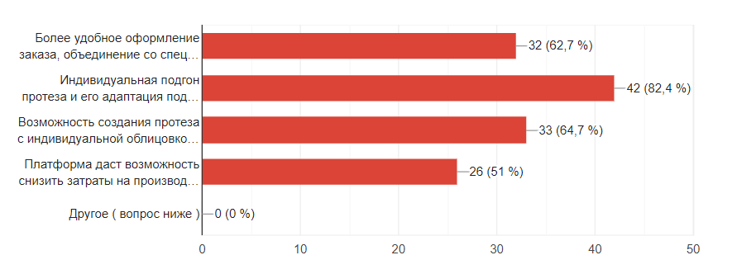
ТЕКУЩИЕ РЕЗУЛЬТАТЫ
3. Какие преимущества вы видите в использовании платформы и 3D печати протезов?
Более удобное оформление заказа, объединение со специалистами, а также связь с производством.
Индивидуальная подгон протеза и его адаптация под потребности клиента.
Возможность создания протеза с индивидуальной облицовкой, размером и составляющими.
Платформа даст возможность снизить затраты на производстве, что улучшит доступность протезов.
Другие

Slide 10
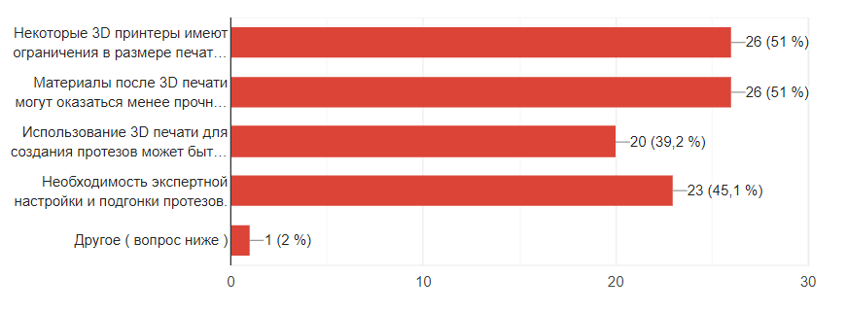
ТЕКУЩИЕ РЕЗУЛЬТАТЫ
4. Какие проблемы/ограничения вы видите в использовании 3D печати для создания протезов и платформы?
- Некоторые 3D принтеры имеют ограничения в размере печатаемых объектов, что может ограничить возможности создания больших или нестандартных протезов.
Материалы после 3D печати могут оказаться менее прочными.
Использование 3D печати для создания протезов может быть дороже.
Необходимость экспертной настройки и подгонки протезов.
Другие.

Slide 11
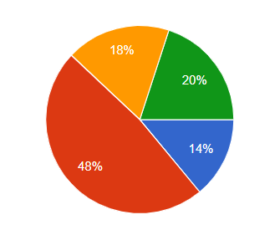
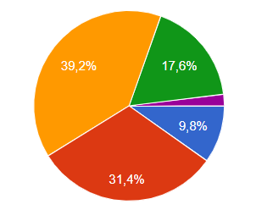
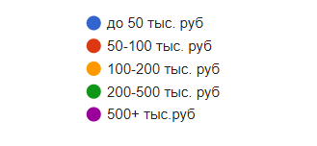
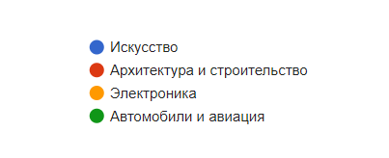
ТЕКУЩИЕ РЕЗУЛЬТАТЫ
5. Какие другие области применения платформы и 3D печати вы считаете более актуальными или важными?
6. Приблизительная средняя стоимость производимого по проекту протеза

Slide 12


Технологии Будущего
3DHelp
20.35
НАЦИОНАЛЬНАЯ
ТЕХНОЛОГИЧЕСКАЯ
ИНИЦИАТИВА
Згадова Екатерина
+7 995 403 85 65
Кашкина Ксения
+7 985 445 0480

